Slide 1
數位多媒體整合設計 期中報告
進圖三
10150824
高常馨

Slide 2
台灣高鐵 T Express

Slide 3
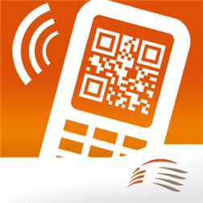
簡介
為台灣高鐵公司推出的購票乘車服務,不論您身在何處,隨時隨地都可以輕鬆購買高鐵車票,更可以透過手機下載QR Code車票,無需到車站或便利商店取票,只要透過本軟體,就能輕鬆快速直接以手機票證通關乘車!

Slide 4
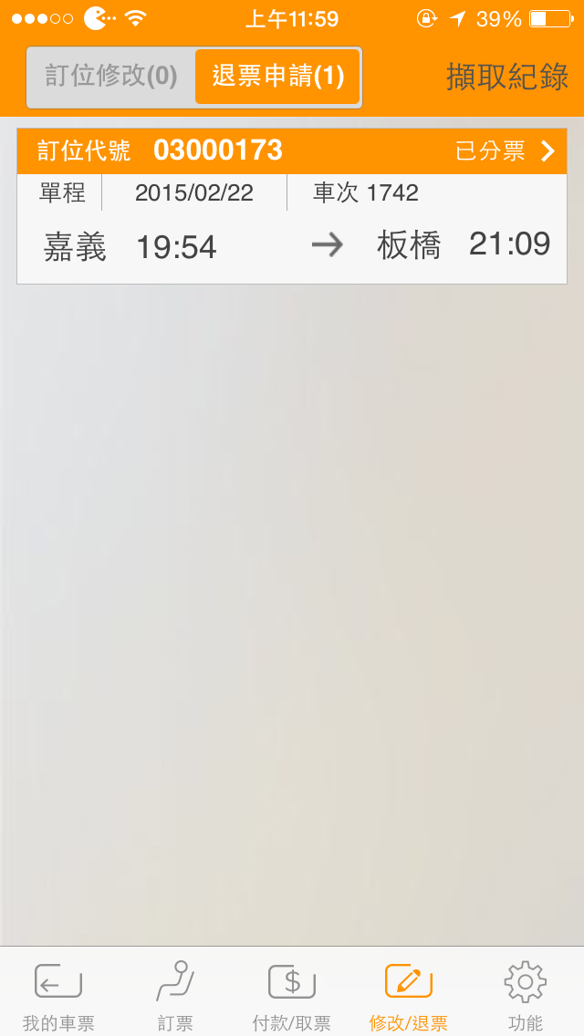
發現問題
修改/退票區域舊資料無法在同介面刪除
清除步驟繁複
“擷取紀錄”很多餘
過期舊資料

Slide 5
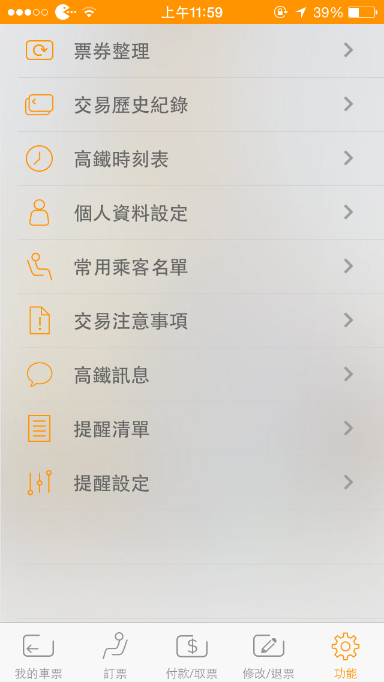
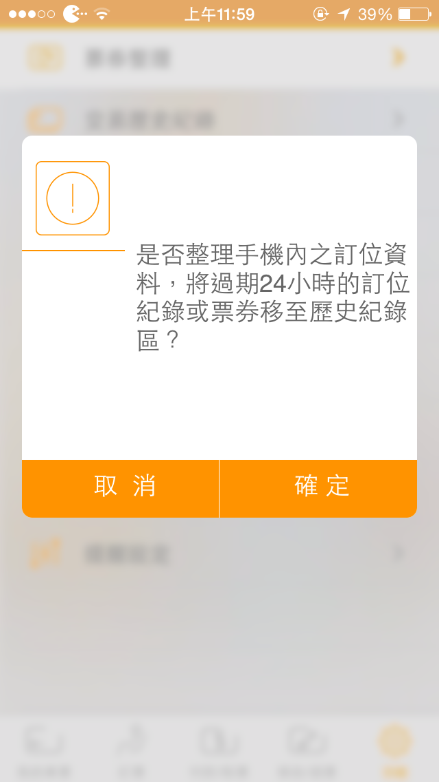
Step.2
Step.3
Step.1

Slide 6
改善方法
如果可以在同介面做操作會更加便利
利用右上方“擷取紀錄”部分設為操作鈕
更可以自行選擇刪除的筆數

Slide 7
露天找東西 APP

Slide 8
簡介
露天拍賣推出利用APP逛露天，只要開啟手機的APP，就可以輕易的瀏覽露天拍賣的所有拍賣商品，也可以將所喜愛的拍賣商品加入追蹤。

Slide 9
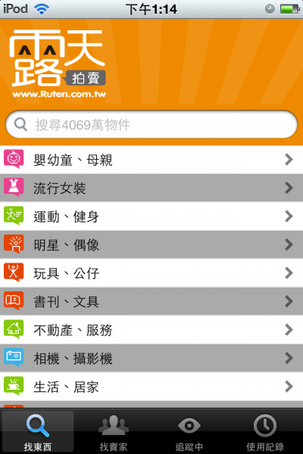
發現問題
無法利用APP下標
(只能追蹤)

Slide 10
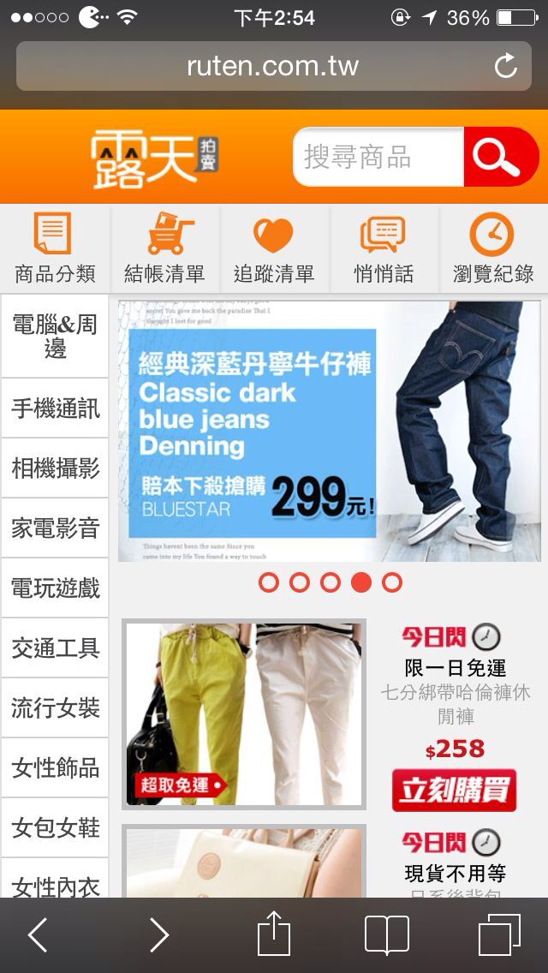
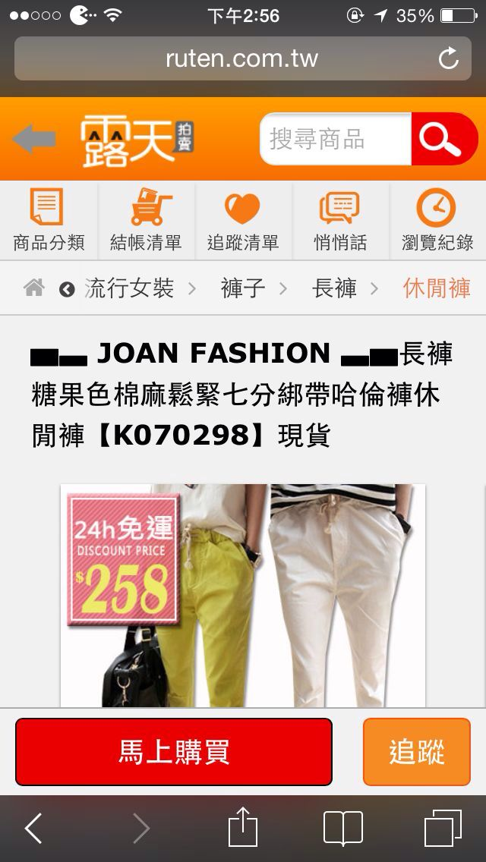
改善方法
做官網延伸型App
加入app下標服務
手機網頁版
http://m.ruten.com.tw/class/category.php

Slide 11
GOOGLE 翻譯

Slide 12
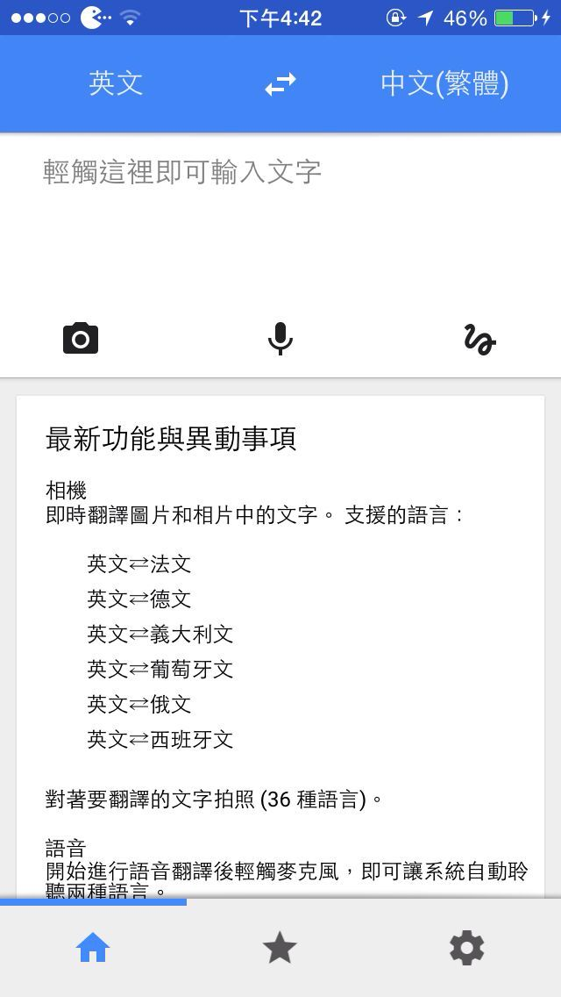
簡介
Google 翻譯服務打破語言隔閡。
• 互譯 90 種語言
• 自由交談，由 Google 負責翻譯
• 提供多種翻譯介面，包括語音、拍照、鍵盤或手寫輸入翻譯
• 可儲存您的翻譯並透過任何裝置存取

Slide 13
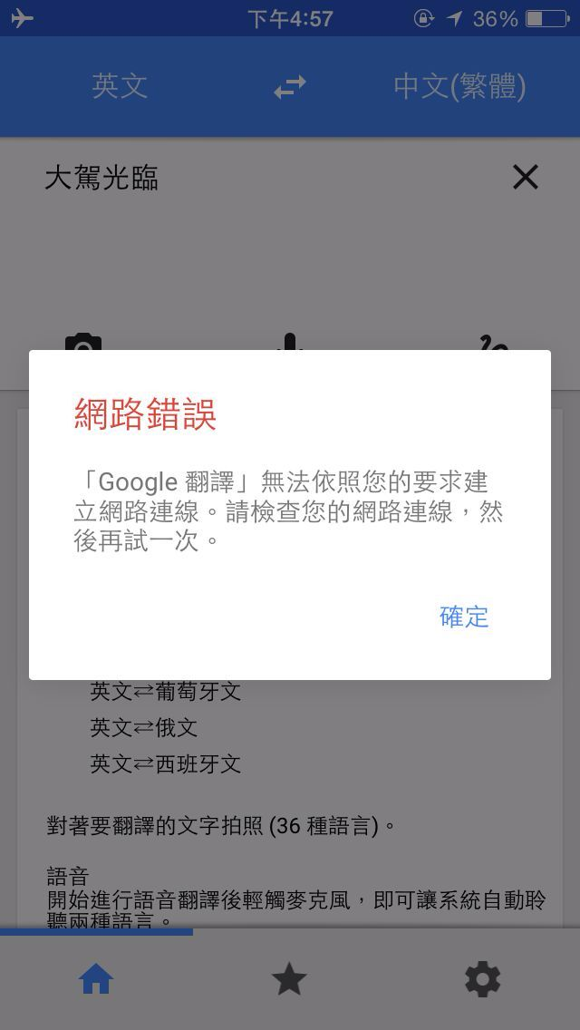
發現問題
無法離線使用

Slide 14
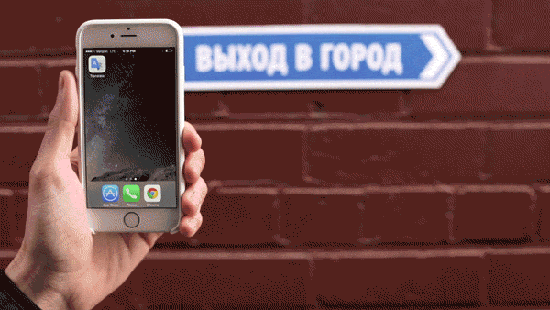
解決方式
離線套件
增加搜索資料庫

